Slide 1

텀프로젝트 발표
콘텐츠 IT 전공
20185244 박세은
20185245 최애림
20185264 윤희연

Slide 2


목차
1.
4.
최종 결과물 데모
팀원별 역할 분담
2.
5.
주제
구현 시 어려웠던 점
3.
6.
자랑할만한 구현기능들
사용한 에셋 소개

Slide 3

01. 팀원별 역할 분담
20185244 박세은
NPC 대화 구현 및 게임 코드 작성 및 제작
20185245 최애림
메인맵 구현 및 전체적인 게임의 틀 제작및 구현
2018564 윤희연
장면 전환 구현 및 게임 코드 작성 및 제작

Slide 4

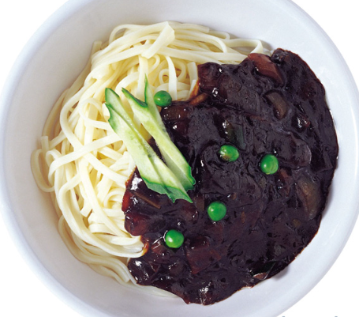
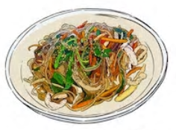
02. 주제
햄버거 쌓기 게임
중식 조합 맞추기 게임
잡채 만들기 게임
제한시간 내에
순서에 맞게 재료를 쌓아
햄버거를 만드는 게임
제한시간 내에
사이드 메뉴에 맞는
중국 음식을 받는 게임
잡채에 들어가는 알맞는 재료를 선택해 잡채를
만드는 게임

Slide 5



03. 자랑할만한 구현기능들
배열을 이용하여 사용자가 입력한 햄버거 재료 순서를 저장하고,
정답 레시피랑 비교하는 코드 구현
충돌하는 햄버거의 재료를 맨 아래의 빵에 자식으로
설정하여 판별 후 햄버거재료(자식)이 사라지는 코드 구현
Canvas를 이용한 NPC 대화 창 및 버튼 클릭 이벤트 코드 구현

Slide 6
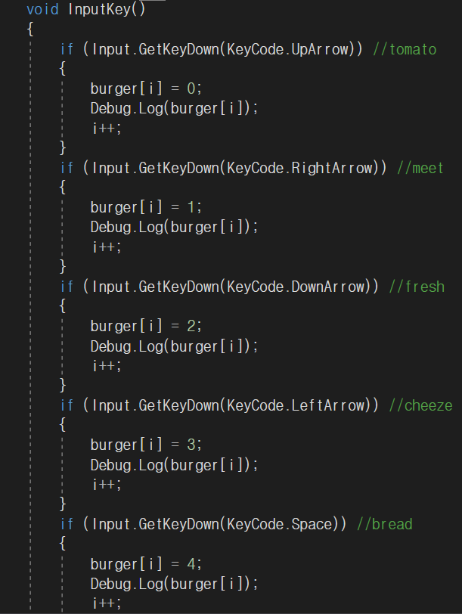
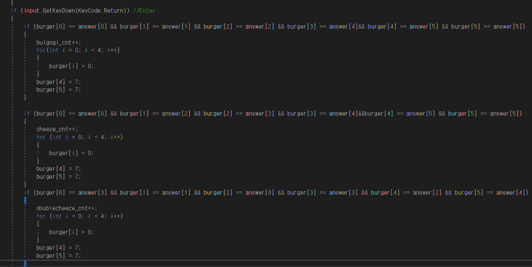
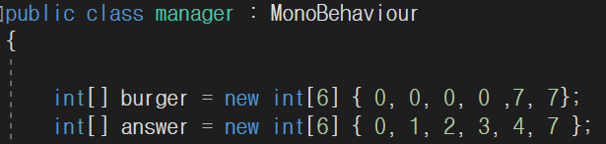
03. 자랑할만한 구현기능들

Slide 7
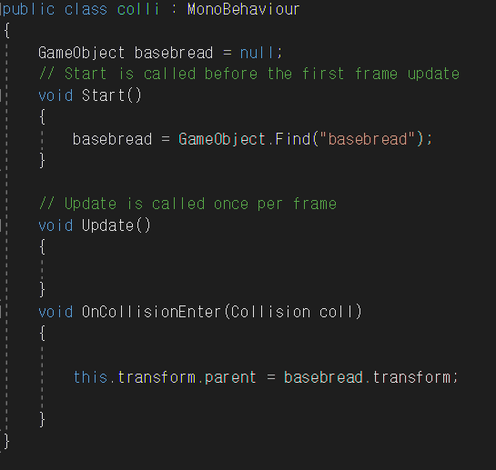
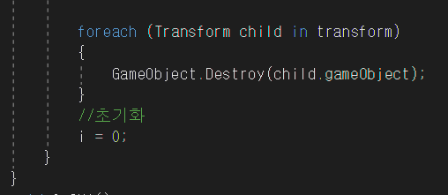
03. 자랑할만한 구현기능들

Slide 8
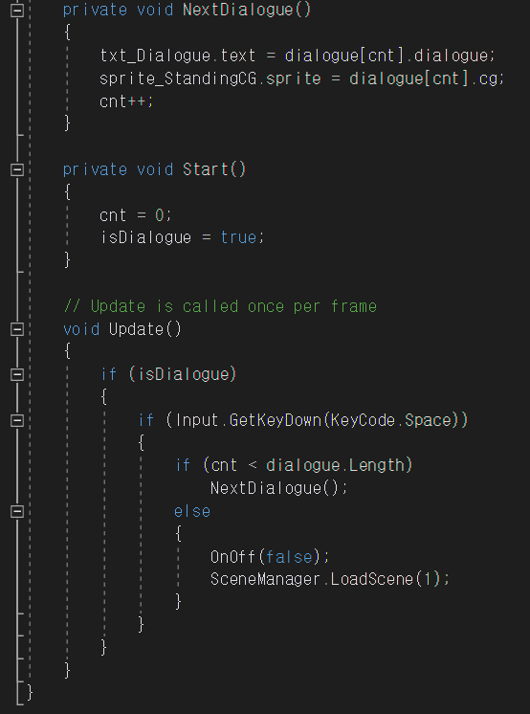
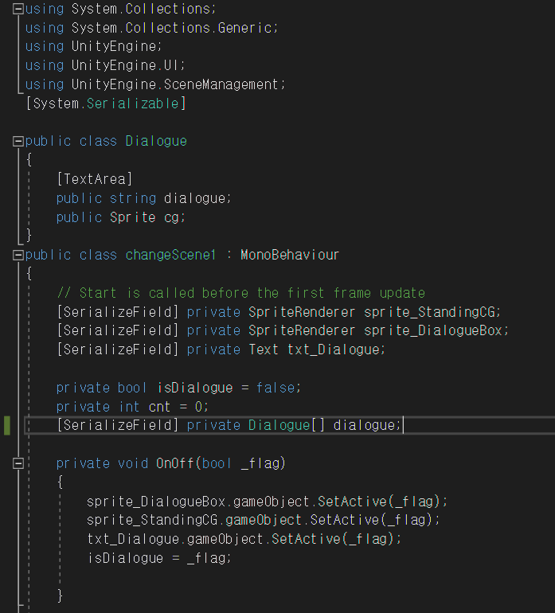
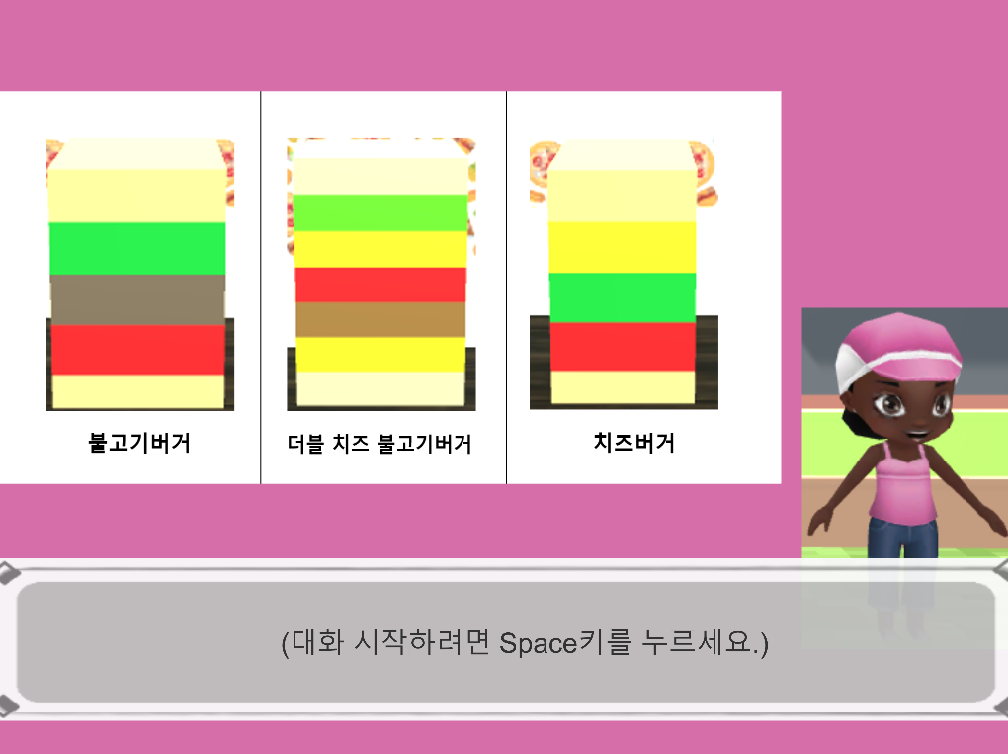
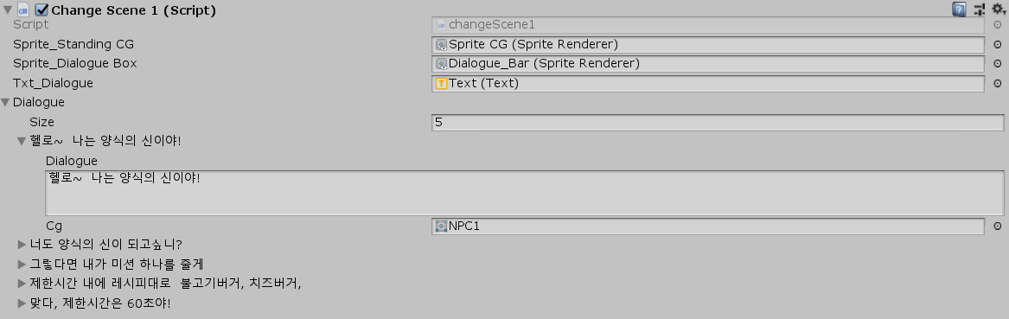
03. 자랑할만한 구현기능들

Slide 9
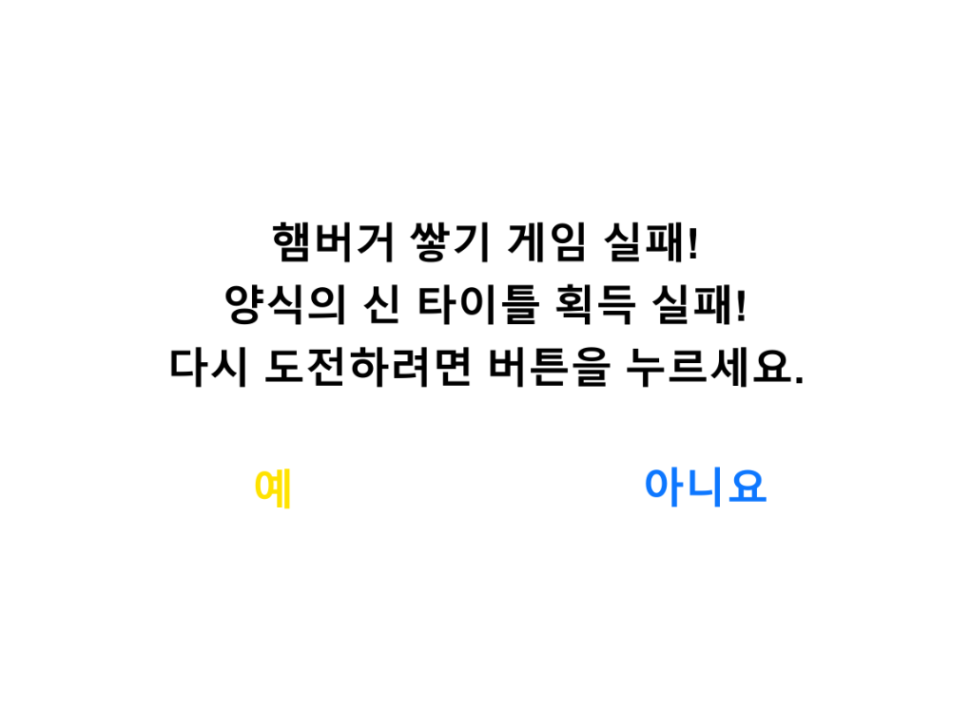
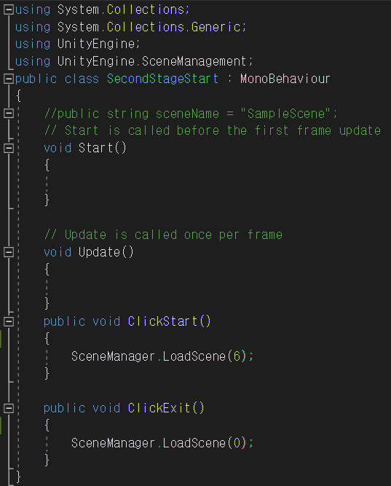
03. 자랑할만한 구현기능들

Slide 10
04. 최종 결과물 데모

Slide 11
05. 구현 시 어려웠던 점
잡채
만들기 게임
마우스 드래그
구현
햄버거 게임
부모 자식
없애기
메인 맵
캐릭터
움직임

Slide 12
06. 사용한 에셋 소개
유니티짱: https://assetstore.unity.com/publishers/7659
메인 맵 도로: https://assetstore.unity.com/packages/3d/characters/cute-female-2-14144
메인 맵 건물: https://assetstore.unity.com/packages/3d/simple-town-lite-cartoon-assets-43480
중식 스테이지 건물: https://assetstore.unity.com/packages/3d/props/exterior/stylized-house-155882
나무: https://assetstore.unity.com/packages/3d/props/exterior/stylized-house-155882
중식 스테이지 NPC: https://assetstore.unity.com/packages/3d/haruko-69164
양식 스테이지 NPC: https://assetstore.unity.com/packages/3d/characters/cute-female-2-14144
한식 스테이지 NPC: https://assetstore.unity.com/packages/3d/characters/cute-male-3-18090
최종 스테이지 NPC: https://assetstore.unity.com/publishers/9166
NPC 대화 창: http://avangs.info/?mid=kin&document_srl=1379651&listStyle=viewer
한식 스테이지 배경: https://grafolio.naver.com/works/detail.grfl?projectNo=188954#
중식 스테이지 배경: https://www.vecteezy.com/vector-art/104911-chinese-cloud-pattern

Slide 13

감사합니다.

